Slide 1
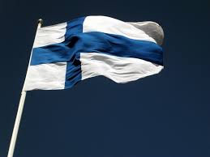
STÁŽ FINSKO
19. 5. – 23. 5. 2019

Slide 2
KITEE
Město ve východním Finsku – region Severní Karálie
Počet obyvatel je zhruba 10000
Finská republika je severská země v severovýchodní Evropě. Země má 5,5 milionu obyvatel, je osmou největší zemí v Evropě.
Navštívili jsme:
Kieppi Päiväkoti (mateřská škola), Arpen Koulu (základní škola s přípravkou), Siilinpiilon Päiväkoti (soukromá mateřská škola)

Slide 3
FINSKÝ VZDĚLÁVACÍ SYSTÉM
Mateřská škola: od 1 do 5 let
Předškolní třída: od 6 let
Základní škola: od 7 let
Střední škola: od 16 let
Vysoká škola: od 20 let

Slide 4
PŘEDŠKOLNÍ VZDĚLÁVÁNÍ VE FINSKU
Ve Finsku má podle školského zákona každé dítě nárok na bezplatné u předškolní vzdělávání, které začíná rok před povinnou školní docházkou, je dobrovolné
Mateřské školy zřizuje obec nebo soukromá osoba
Pedagogové musí mít vysokoškolské vzdělání
Pedagogická činnost není rozdělena na přímou a nepřímou, celý úvazek
je 38,5 hodin/týden.
V jedné třídě pracuje pedagog, asistent pedagoga a pomocný asistent
Počet zapsaných dětí je cca 24, škola může využívat speciálního pedagoga, psychologa, který je přímo zaměstnán ve škole, případně pravidelně dochází na návštěvy
V soukromé škole je možné vybírat finance přímo od rodičů, zbytek dorovnává město
Předškolní vzdělávání je založeno na znalostech, dovednostech a zkušenostech dětí
V této oblasti nejčastěji děti s OMJ z Ruska

Slide 5
NÁVŠTĚVA V MATEŘSKÉ ŠKOLE
Počet zapsaných dětí v jedné třídě 23, ve druhé třídě 14
Provoz školy 24 hodin
Děti jsou rozděleny podle věku do menších skupin
Děti s OMJ jsou přirozeně začleňovány do kolektivu, podpora-znakování, nápodoba. Pomoc rodičům s finským jazykem (kurzy, tlumočník), hradí se z rozpočtu školy
Na jednoho dospělého připadá osm dětí, ve třídě pracuje učitel asistent pedagoga, pomocný asistent
Aktivity školy-plavání, divadlo, bruslení, vycházky, logopedie
Spolupráce s rodiči – rodina dítěte při nástupu do MŠ sepisuje plán činností, na konci roku hodnocení
Společné akce s rodiči – slavnosti, karneval…
Projekty na poznávání jazyka a kultur z jiných zemí
Program “Pozitivní pedagogika” – piktogramy – symbol vrána
Práce s emocemi – jak se dítě cítí –podpora - empatie

Slide 6
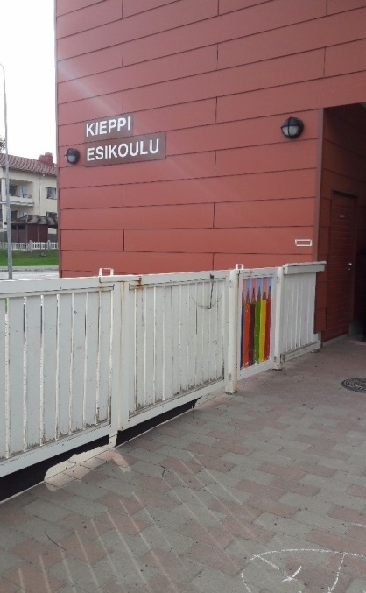
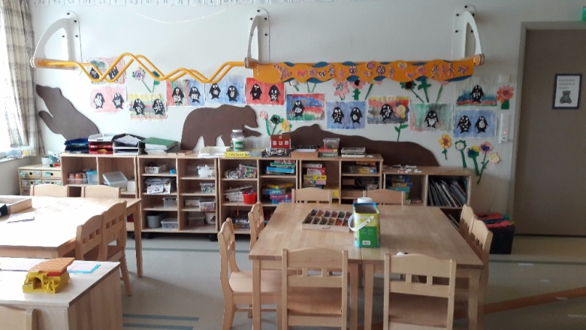
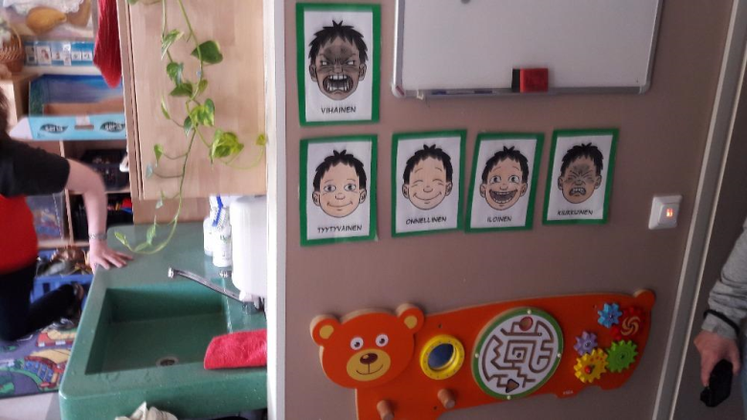
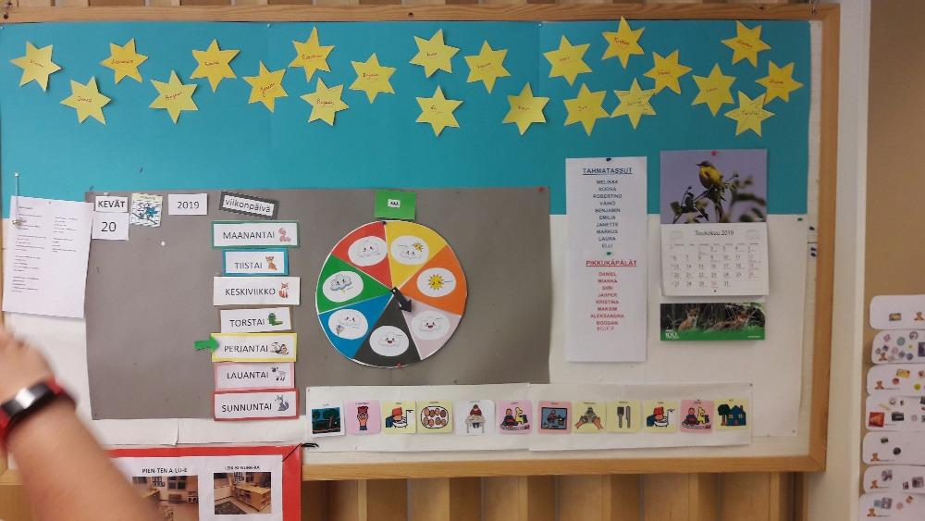
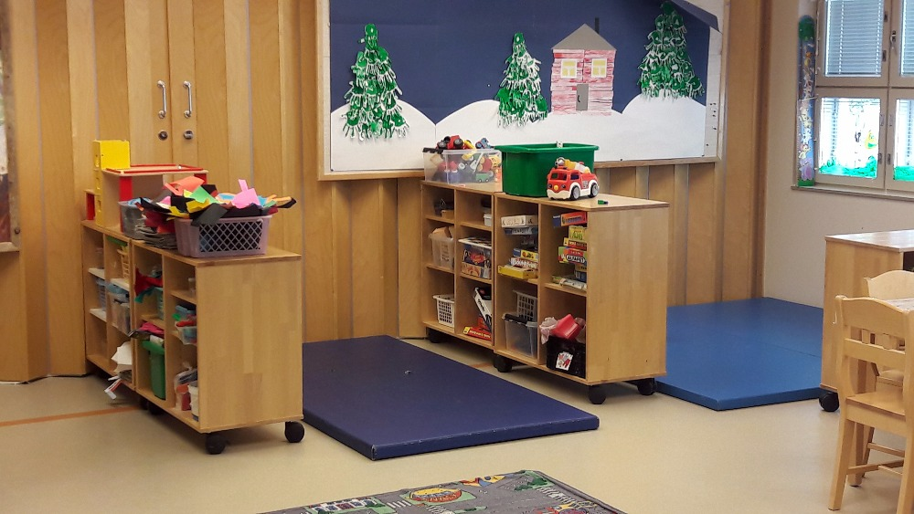

Slide 7
NÁVŠTĚVA V SOUKROMÉ MATEŘSKÉ ŠKOLE
Stanovená stejná úplata za vzdělávání jako ve státní škole, platí čtyřletá smlouva s městem
Kapacita třídy 24 dětí, pokud je dítě mladší 3 let, snižuje se kapacita o dvě děti, aktuálně 21 dětí od 16 rodin
Ve třídě pracují dvě učitelky a tři asistentky se vzděláním
Provoz školy 6-18 hodin dle domluvy s rodiči
MŠ má ekologický program se zaměřením na přírodu a životní prostředí, pěstují si vlastní zeleninu
Výuka cílená na prožitek, dítě s OMJ integrováno skupinou dětí
Symbolem školy ježek
Vlastní vzdělávací plán pro každé dítě – dotazník pro rodiče – jaké mají představy, v čem dítě vyniká, kde je potřeba vyšší podpora.
Na školní zahradě dětské zařízení a prostory k volnému pohybu dětí

Slide 8
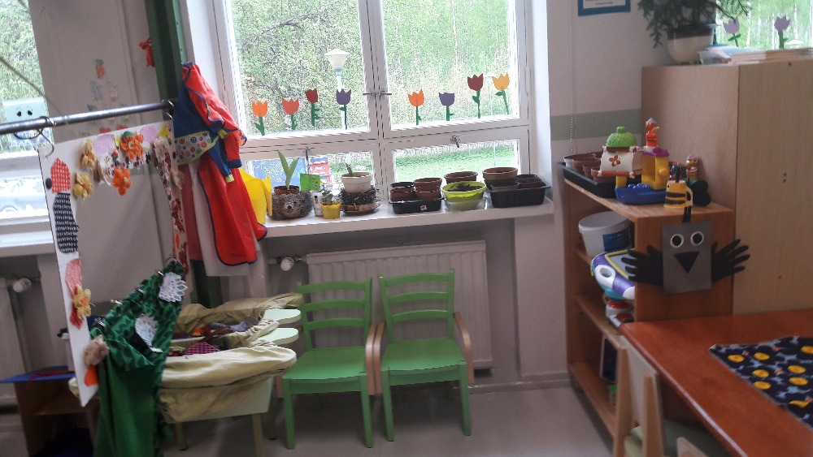
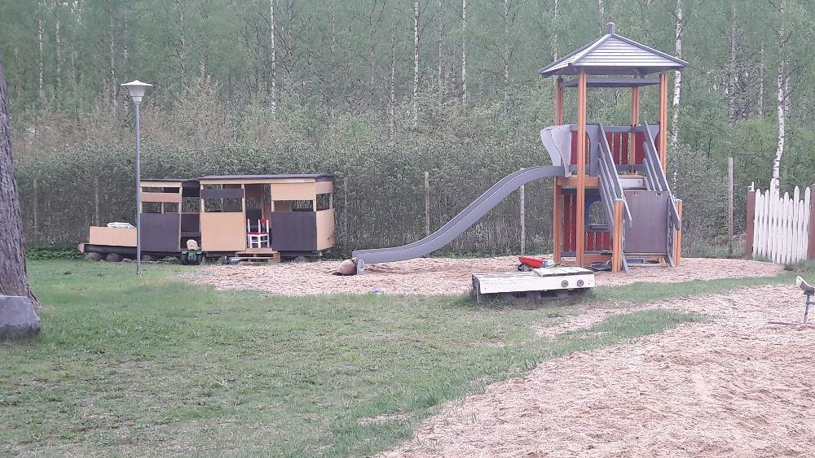
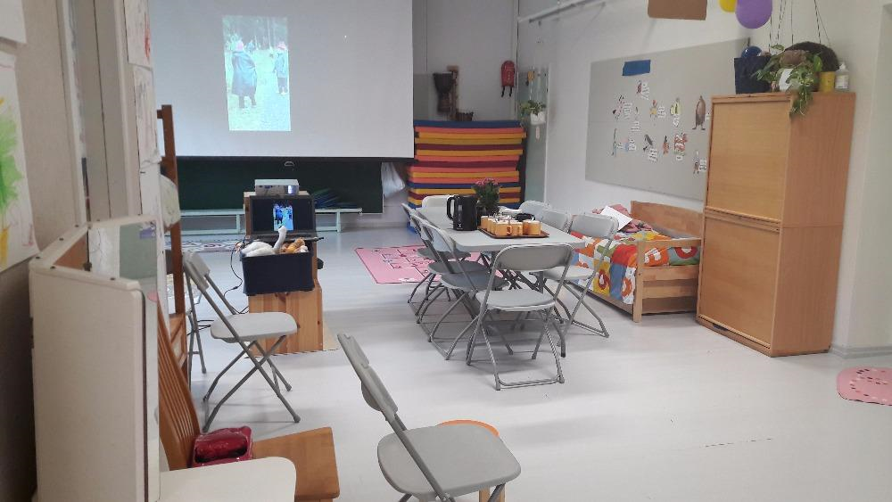
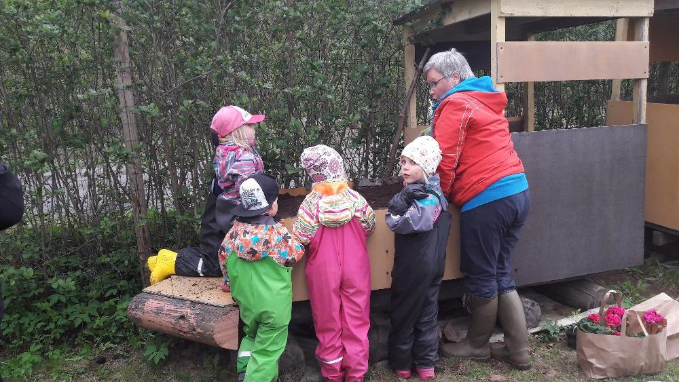

Slide 9
NÁVŠTĚVA ZÁKLADNÍ ŠKOLY
Návštěva první třídy (matematika), šesté (angličtina), sedmé(zeměpis), osmé (rodinná výchova) a deváté(hudební výchova) , OMJ především z Ruska
S dětmi pracuje pedagog, pomocný asistent -speciální pedagog
Pracovní sešity – učebnice – piktogramy – projektová výuka, u dětí s OMJ znakování, vizualizace, nápodoba
Velký důraz kladen na pobyt venku
Úzká spolupráce s rodiči – podpora inkluze dětí s OMJ
Děti vedeny k samostatnému rozhodování a uvažování, učí se v souvislostech, převládá projektová výuka
Týmová spolupráce škol – není materiální rozdíl mezi školami
Rozvíjení materiální zručnosti v nadstandardně vybavených učebnách a dílnách
Volný čas o přestávkách je vyplňován pobytem venku,
sportem, společné hry
Pedagog podporuje integraci dítěte do skupiny, tedy jeho vztahy k ostatním dětem

Slide 10
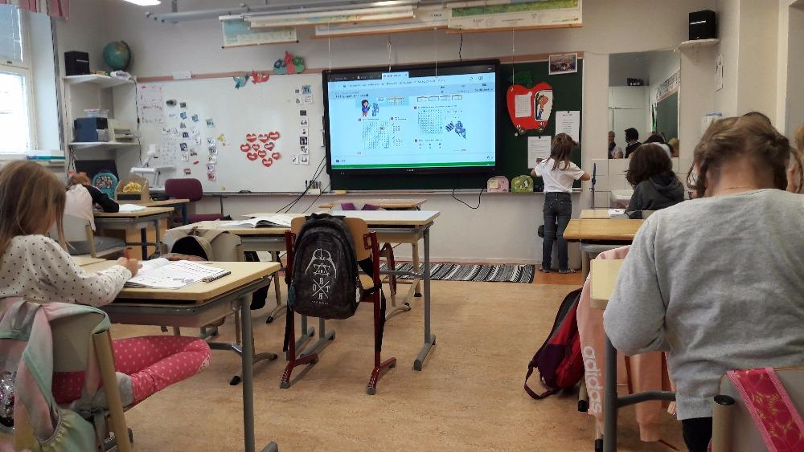
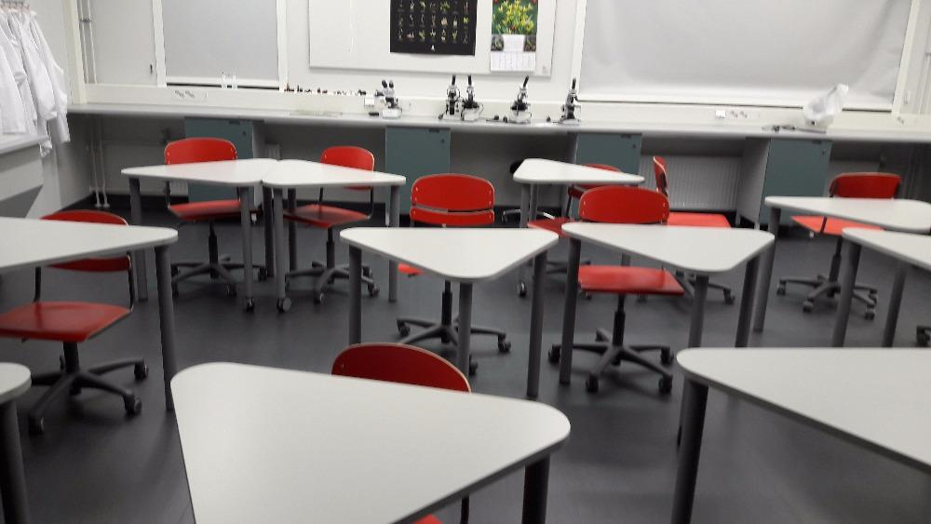
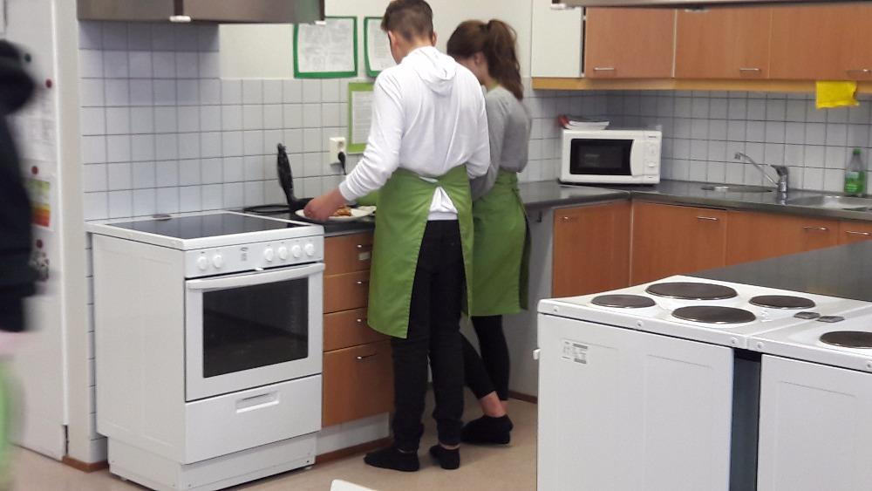
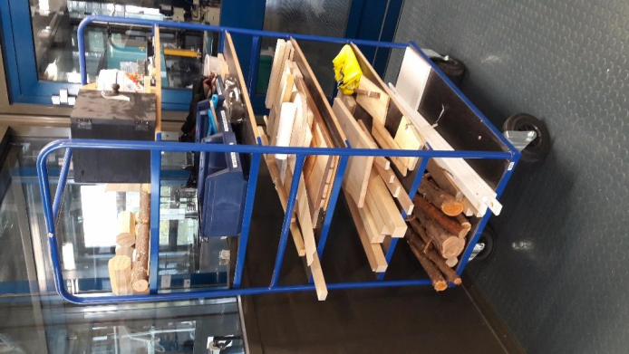

Slide 11
REŽIM DNE
Provoz cca 6,30-17,30
6,30 – 8,00 – volné hry dětí, svačina
8,00 – 10,30 – pobyt venku
Ranní scházení před budovou na školní zahradě, rodiče nechodí do šaten, děti předávají učitelkám venku, komunikují přes mobilní aplikaci
Do 11,30 „řízená činnost“, volné hry dětí
Oběd – jídlo se dováží ze základní školy, předškoláci obědvají v ZŠ
12,00-14,00 – odpočinek u mladších dětí na lehátkách, předškoláci klidové činnosti, pobyt venku
14,30-17,30 – svačina -pobyt dětí venku
Ven se chodí za každého počasí do -30 c – děti vhodně oblečené
Na zahradě pískoviště, průlezky a další dětské zařízení pro rozvoj psychomotorických kompetencí dětí

Slide 12
NA CO SE KLADE DŮRAZ
Úzká spolupráce s rodinou – podpora inkluze dětí s OMJ
Týmová spolupráce škol
Velká podpora individuality, speciální pedagogové, terapeuti
Dostatek volnosti, přizpůsobení podmínek aktuálním potřebám dítěte
Pozitivní životní postoj, podpora vlastní iniciativy dítěte ve všech činnostech

Slide 13
PŘÍNOS PRO ŠKOLKU
Finská předškolní pedagogika je velmi podobná našemu systému vzdělávání. Získaly jsme poznatky, jak lépe pracovat s dětmi s OMJ. Základním znakem práce
s dětmi je každodenní využívání znakové řeči a používání nejrůznějších piktogramů. Využívání piktogramů, každodenní vizualizace číslic, geometrických tvarů a symbolů, bychom rády využily i v naší MŠ. V souladu s naším vzdělávacím programem se více zaměříme i na zkvalitnění pobytu dětí venku, rozvoj pohybových dovedností, polytechnickou i environmentální výchovu.
Děkujeme za pozornost.

